Slide 1
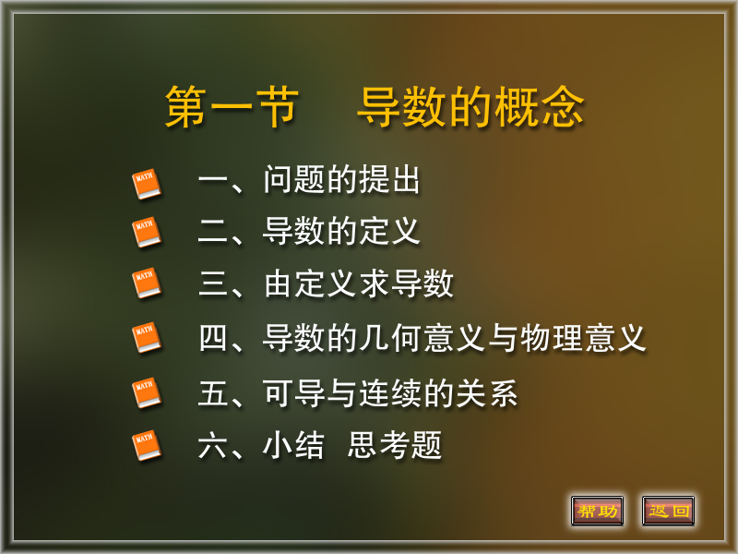

Slide 2
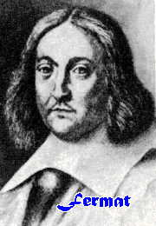
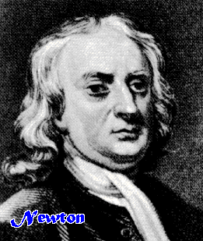
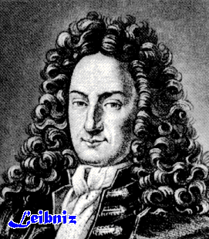
导数概念的产生
导数思想最早由法国数学家Fermat在研究极值问题中提出
微分学的创始人
英国数学家 Newton （1642 ~ 1727）
德国数学家 Leibniz （1646 ~ 1716）
(1601~1665)

Slide 3
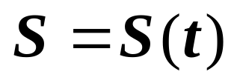
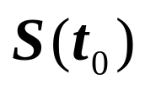
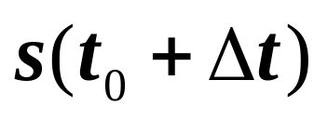
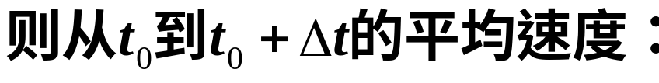


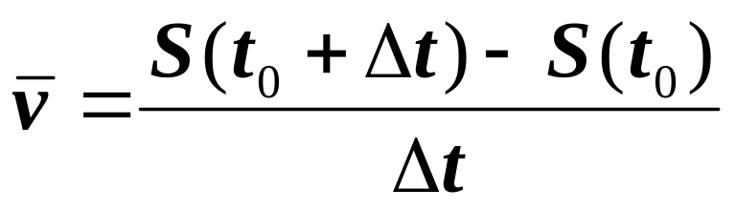
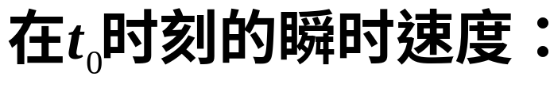
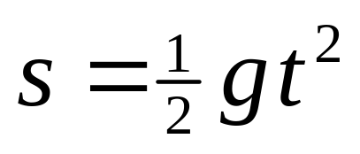
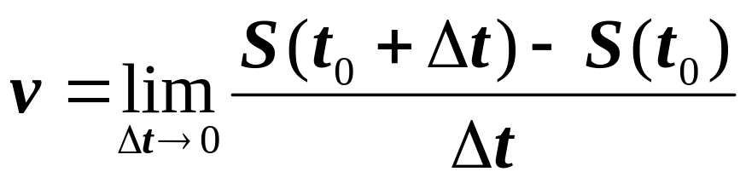
一、引例
1. 变速直线运动的速度
设描述质点运动位置的函数为

Slide 4

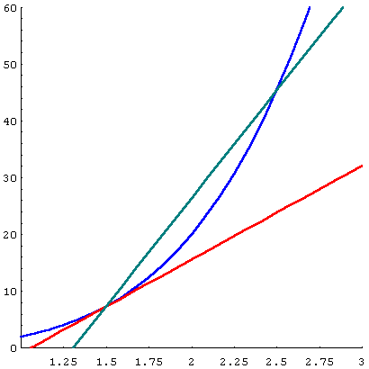
2.切线问题
割线的极限位置——切线位置
播放

Slide 5












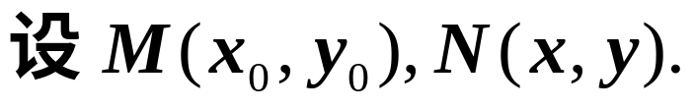
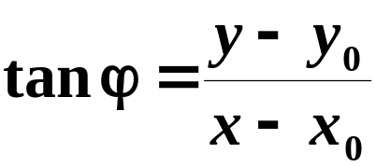
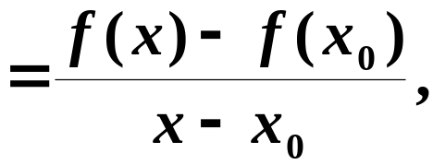

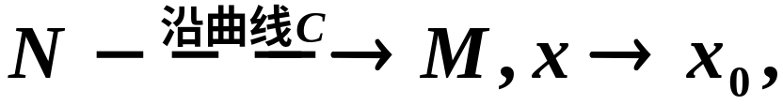

如图,
如果割线MN绕点M旋转而趋向极限位置MT,直线MT就称为曲线C在点M处的切线.
极限位置即

Slide 6
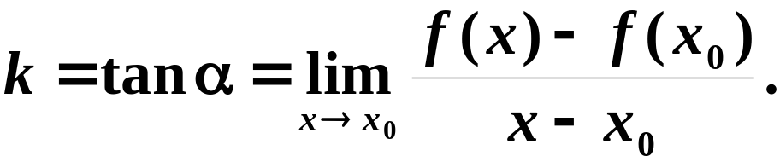
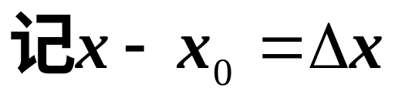
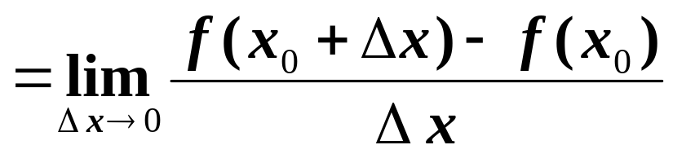
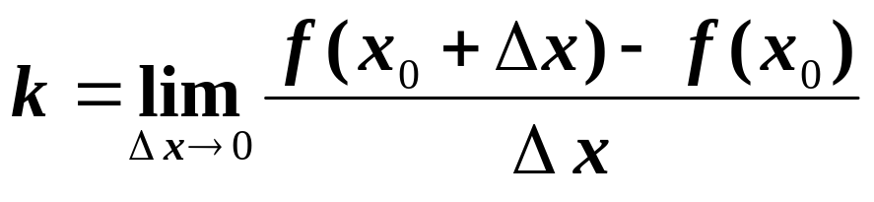
两个问题的共性
瞬时速度
切线斜率
所求量为函数增量与自变量增量之比的极限 .
类似问题
加速度
电流强度
线密度等

Slide 7
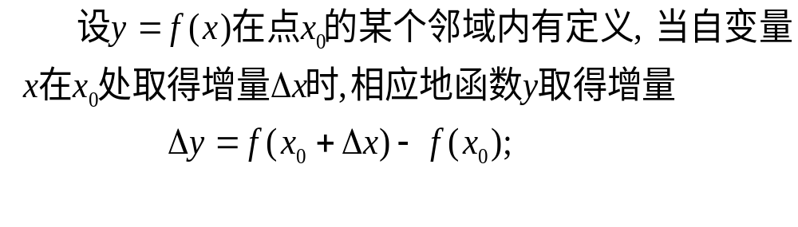

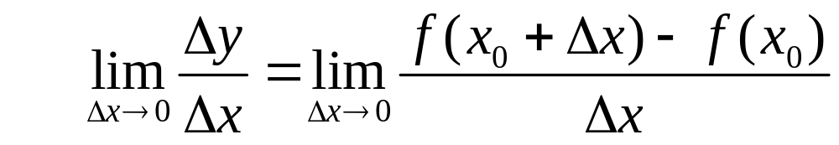
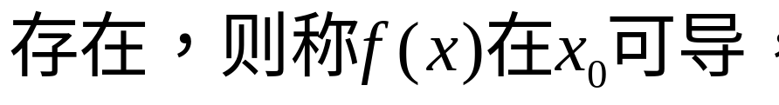
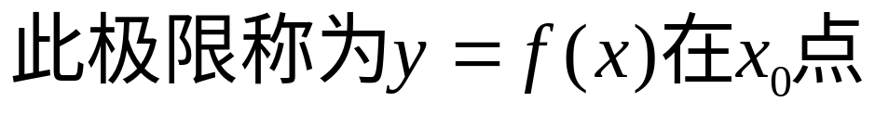
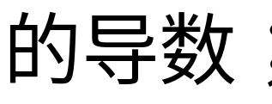
二、导数的定义
Notes:
暗暗暗暗

Slide 8
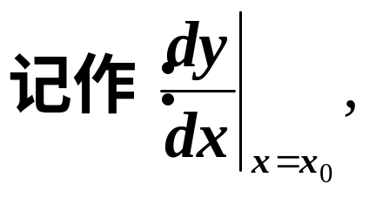
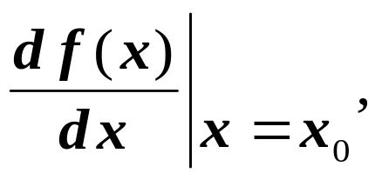
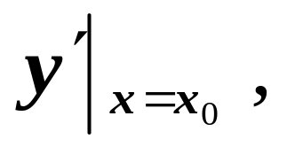
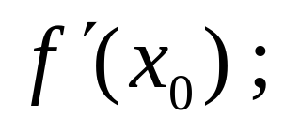
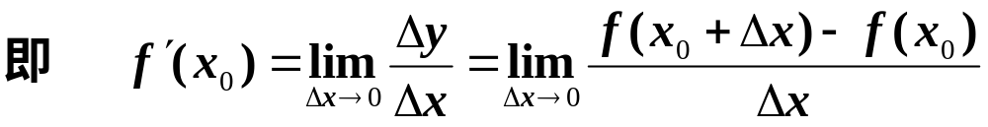
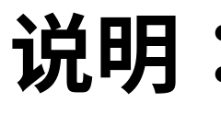
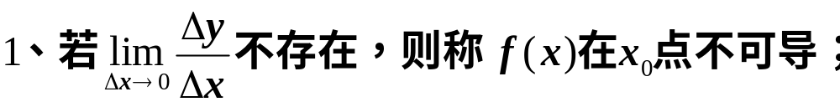
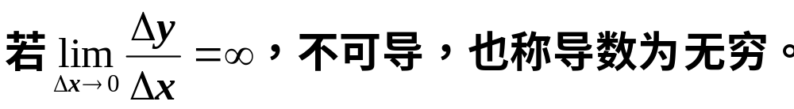
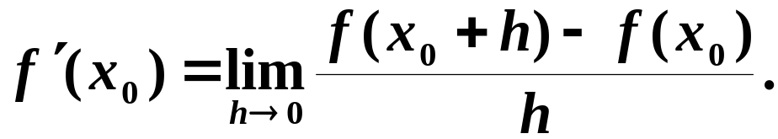
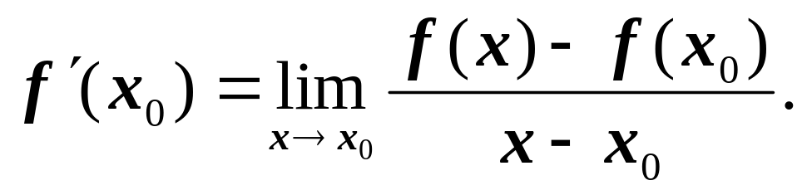
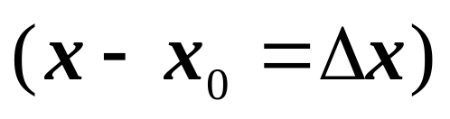
2、导数的其它形式

Slide 9
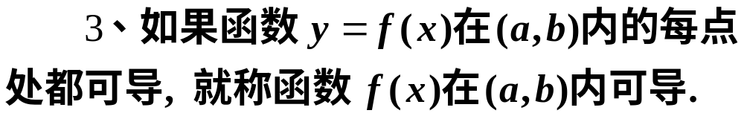
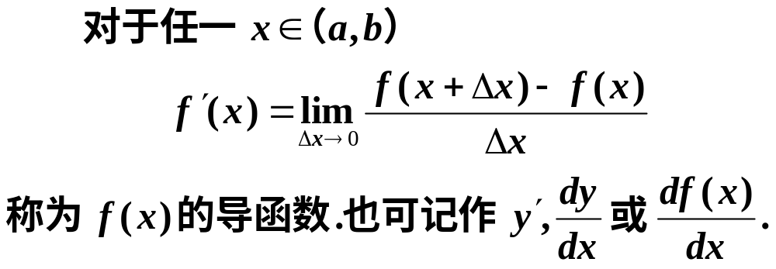
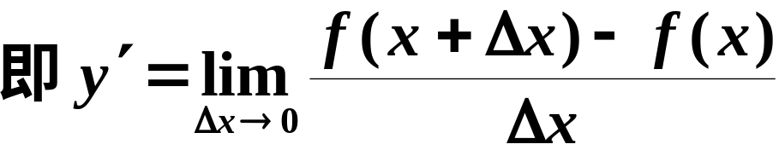
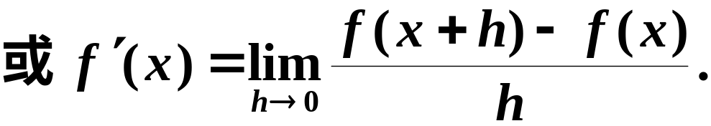
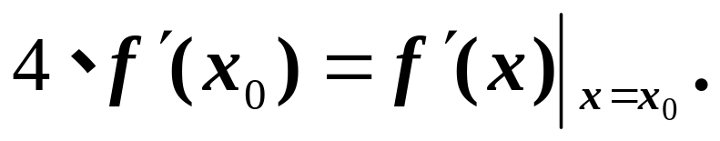

Slide 10
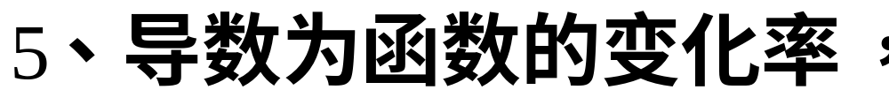
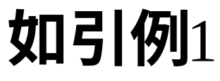
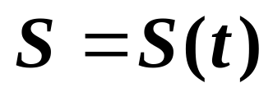
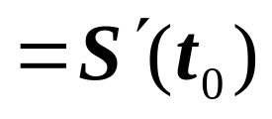
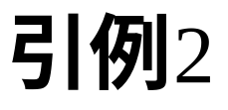
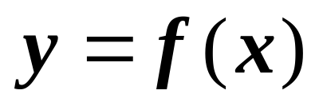
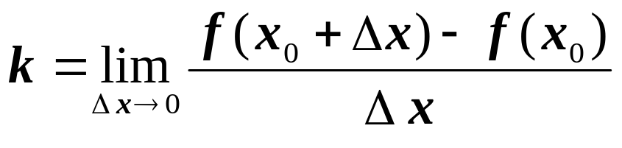
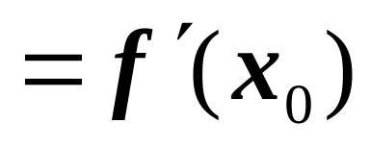

Slide 11










三、由定义求导数
例1

Slide 12






求导的一般步骤：
例2
解

Slide 13










例3
解

Slide 14
















例4
解
更一般地
例如,

Slide 15





例5
解

Slide 16







例6
解

Slide 17





解: 原式

Slide 18



四、导数的几何意义与物理意义
1.几何意义
切线方程为
法线方程为

Slide 19









例8
解
由导数的几何意义, 得切线斜率为
所求切线方程为
法线方程为

Slide 20


2.物理意义
非均匀变化量的瞬时变化率.
变速直线运动:路程对时间的导数为物体的瞬时速度.
交流电路:电量对时间的导数为电流强度.
非均匀的物体:质量对长度(面积,体积)的导数为物体的线(面,体)密度.

Slide 21


导数定义的其它形式

Slide 22








五、左右导数
1.左导数:
2.右导数:
★
★

Slide 23










例9
解

Slide 24








六、可导与连续的关系
定理 凡可导函数都是连续函数.
证

Slide 25






注意:

Slide 26










例10
解

Slide 27










Slide 28












Slide 29















例12. 问曲线
哪一点有垂直切线? 在哪一点处的
切线与直线
平行? 并写出切线方程 .
解:
故在原点( 0 , 0 )有垂直切线
令
得
对应
所以在点(1,1) , (–1,–1)的切线与直线
平行,
切线方程分别为
即

Slide 30
六、小结
1. 导数的实质: 增量比的极限;
3. 导数的几何意义: 切线的斜率;
4. 函数可导一定连续，但连续不一定可导;
5. 求导数最基本的方法: 由定义求导数.
不连续,一定不可导.
6. 判断可导性
直接用定义;
连续
看左右导数是否存在且相等.

Slide 31


练习与思考题
解：

Slide 32

















2、已知
求
解：
中当
所以，尽管在 x = 0 的左右两侧 f (x)的表达式一样，
仍需要用充要条件去判别。
不存在

Slide 33








设
存在, 且
3、
求
解: 因为
所以

Slide 34











4、设
在
处连续, 且
存在，
证明:
在
处可导.
证：因为
则有
存在，
又
在
处连续,
故
所以
即
在
处可导.

Slide 35
2.切线问题
割线的极限位置——切线位置

Slide 36

2.切线问题
割线的极限位置——切线位置

Slide 37

2.切线问题
割线的极限位置——切线位置

Slide 38

2.切线问题
割线的极限位置——切线位置

Slide 39

2.切线问题
割线的极限位置——切线位置

Slide 40

2.切线问题
割线的极限位置——切线位置

Slide 41

2.切线问题
割线的极限位置——切线位置

Slide 42

2.切线问题
割线的极限位置——切线位置

Slide 43

2.切线问题
割线的极限位置——切线位置

Slide 44

2.切线问题
割线的极限位置——切线位置

